Slide 1
Ο Κοινωνικος ρολοσ του πολτισμου
Πως συνδέεται η οικονομική κρίση με τον Κοινωνικό Αποκλεισμό και τον Πολιτισμό;
Ποιες είναι οι κοινωνικές προεκτάσεις του Πολιτισμού; Ποιος ο ρόλος του Πολιτισμού στον καιρό της οικονομικής κρίσης;
Ποιες είναι οι Καλές Πρακτικές από άλλα κράτη της Ευρώπης, που χρησιμοποιούν τον Πολιτισμό ως εργαλείο αντίδρασης σε διάφορα κοινωνικά φαινόμενα;
Ποιες είναι οι στρατηγικές που δύναται να εκπονηθούν μέσω του Πολιτισμού, με σκοπό να αποτραπεί ο Κοινωνικός Αποκλεισμός;
Μπορεί μόνο με πολιτιστικές δράσεις να αποτραπεί ο κοινωνικός αποκλεισμός;

Slide 2
ΘΕΩΡΗΤΙΚΟ ΜΕΡΟΣ
Ως όρος ο ΚΑ αποτελεί προϊόν της ακαδημαϊκής διανόησης της Ευρώπης και συνιστά ένα πολυσύνθετο και πολυσχιδές φαινόμενο.
Πρωτοεμφανίστηκε στην Ευρώπη τη δεκαετία του 1970. Πρωτοπόροι στον εντοπισμό, «χαρτογράφηση» και ανάλυση του φαινομένου υπήρξαν οι Γάλλοι επιστήμονες.
Εν αρχή, ΚΑ και φτώχεια ήταν ταυτόσημες έννοιες.
Πρώτοι μελετητές του φαινομένου οι Silver και Levitas, οι οποίες ουσιαστικώς καθιέρωσαν τον ΚΑ τόσο ως ακαδημαϊκό όρο όσο και ως φαινόμενο αναφοράς.
Ο ΚΑ στην Ελλάδα ξεκίνησε να μελετάται τη δεκαετία του 1990.
Η μελέτη του φαινομένου αλλά και η διάδοση του όρου στο ελληνικό επιστημονικό γίγνεσθαι ξεκίνησε μέσω των πολιτικών καταπολέμησης του ΚΑ από την Ε.Ε.

Slide 3
ΚΟΙΝΩΝΙΚΟΣ ΑΠΟΚΛΕΙΣΜΟΣ ΚΑΙ ΠΟΛΙΤΙΣΜΟΣ
Πρωτοπόρα η ευρωπαϊκή πολιτιστική πολιτική κατά του ΚΑ.
Η ελληνική πολιτιστική πολιτική είναι άρρηκτα συνδεδεμένη με την ευρωπαϊκή.
Σε περιόδους οικονομικής αλλά και κοινωνικής κρίσης, ο πολιτισμός μπορεί να αποτελέσει κίνητρο κοινωνικής ανάπτυξης.
Ηθική συνεισφορά στην κοινωνία.
Δυνατότητα εργασίας που μπορεί ο πολιτισμός να παρέξει στους πολίτες, δημιουργώντας μια ολόκληρη βιομηχανία, τόσο σε εθνικό, όσο και σε περιφερειακό επίπεδο.
Η συμμετοχικότητα σε πολιτιστικές δράσεις οδηγεί τους πολίτες να είναι πιο ενεργοί, βοηθά στην δημιουργία αισθήματος προσφοράς και χρησιμότητας, αναπτύσσει τον εθελοντισμό και οδηγεί ομάδες ανθρώπων που είχαν αποκλειστεί από κοινωνικές δράσεις στον να αποτελέσουν μέρος της κοινωνίας. Τέτοιου είδους δραστηριότητες αποτελούν οι αθλητικοί σύλλογοι, τοπικά ερασιτεχνικά θεατρικά σχήματα, σύλλογοι και τοπικοί φορείς.

Slide 4
ΠολιτιστικΕΣ ΔρΑσειΣ ΚαταπολΕμησηΣ του ΚΑ στην ΕλλΑδα
Arts for Social Development – «Ατρείδες: Τετράδια Κρίσης.
Διαπολιτισμικό Πρόγραμμα: «Σταυροδρόμια Τέχνης» υλοποιήθηκε στο πλαίσιο του Ετήσιου Προγράμματος 2013 του Ευρωπαϊκού Ταμείου Ένταξης Υπηκόων Τρίτων Χωρών», Δράση 1.4.α/13: Σταυροδρόμια Τέχνης.
Το έργο «Video life stories of migrants» που εκπονήθηκε τη διετία 2012 – 2013.
Από το 2011 και για τέσσερα χρόνια η ΜΚΟ Αμάκα μαζί με το POLYPLANITY και το θέατρο SYNERGY-O έχουν οργανώσει την δράση «STATION ATHENS».
Το πρόγραμμα «Σχολεία για την Αλλαγή - μη τυπικές εκπαιδευτικές δραστηριότητες για τα ανθρώπινα δικαιώματα στα δημοτικά σχολεία και γυμνάσια» έλαβε χώρα τη διετία 2012 – 2013, ενώ συνεχίζεται μέχρι και σήμερα εθελοντικά, στη Θεσσαλονίκη και σε πόλεις της Μακεδονίας, εκπονούμενο από την ΜΚΟ «Αντιγόνη».
Το Πρόγραμμα Διάλογος εκπονήθηκε από τη διαπανεπιστημιακή ομάδα «Πολύδρομο» και το ΤΕΠΑΕ του Αριστοτελείου Πανεπιστημίου Θεσσαλονίκης.

Slide 5
ΠολιτιστικΕΣ ΔρΑσειΣ ΚαταπολΕμησηΣ του ΚΑ στην ΕλλΑδα - 2
Το «Greek-Arabic project» (2011) προώθησε την επαφή μεταξύ των δύο πολιτισμών, ελληνικού και αραβικού, και των γλωσσών τους στην Ελλάδα, με στόχο την ανοικοδόμηση γνώσης σχετικής με την αραβική γλώσσα και τον πολιτισμό και την εξάλειψη στερεοτύτυπων των νέων εκπαιδευομένων.
Μέσω του έργου «Film Education for the promotion of active citizenship "VIEW N’ACT"», διάφορες οργανώσεις που προέρχονται από διάφορες χώρες υπό τον συντονισμό της CYCLISIS προχώρησαν στην ανάπτυξη ενός πλαισίου που ασχολούνται με την ταινία ως ένα παιδαγωγικό εργαλείο στην Εκπαίδευση Ενηλίκων.
Το πρόγραμμα «Επιμόρφωση εκπαιδευτικών και μελών της εκπαιδευτικής κοινότητας» διήρκησε για πέντε χρόνια, από το 2010 έως και το 2014. Το διάστημα αυτό υποστήριξε σχολεία με πολυπολιτισμική σύνθεση μαθητικού πληθυσμού.

Slide 6
ΚαλΕΣ ΠρακτικΕΣ απΟ το ΕξωτερικΟ
Το Πρόγραμμα «Discover Culture» εκπονήθηκε στην Γερμανία κατά τα έτη 2011 – 2012.
Το πρόγραμμα «Get up, move yourself!» που υλοποιήθηκε από το 2010 έως και το 2013 στην πόλη Solingen της Γερμανίας.
Το Πρόγραμμα «Cultural Adequation» που εκπονήθηκε στη Σόφια της Βουλγαρίας την περίοδο 9/2013 – 9/2014 απευθυνόταν σε πρόσφυγες και αιτούντες άσυλο.
Το πρόγραμμα «SOKULTURA» αποσκοπούσε να δοθεί προβολή του πολιτισμού των μειονοτήτων στη Σλοβενία αλλά και να ενισχυθεί η απασχόληση των μελών των Κοινοτήτων Μεταναστών στον τομέα του Πολιτισμού.
Επίσης στη Σλοβενία έλαβε χώρα το πρόγραμμα «World Dolls» την περίοδο 2013 – 2014. Οι κύριοι στόχοι του προγράμματος ήταν να αυξηθεί η απασχολησιμότητα των ατόμων που ανήκουν σε ευάλωτες ομάδες με εκπαίδευση σε τεχνικές του κουκλοθεάτρου και της παγκόσμιας μάθησης.

Slide 7
ΤΟ ΠΑΡΑΔΕΙΓΜΑ ΤΟΥ ΔΗΜΟΥ ΑΘΗΝΑΙΩΝ
Οι πολιτιστικΕΣ δομΕΣ του ΔΗμου
Κύριος φορέας προσφοράς πολιτισμού του Δήμου Αθηναίων είναι ο Οργανισμός Πολιτισμού, Αθλητισμού και Νεολαίας (Ο.Π.Α.Ν.), ενώ σημαντικός φορέας με πολιτιστική δράση είναι η και "Τεχνόπολις", στο Γκάζι.
Δημοτική Πινακοθήκη που φιλοξενεί συλλογές έργων Ελλήνων και ξένων δημιουργών.
Η βιβλιοθήκη του Ιωάννειου Πνευματικού Κέντρου, όπως και η Μουσική Βιβλιοθήκη.
Ανοικτό στο κοινό είναι το Κέντρο Τεχνών - Πάρκο Ελευθερίας, το οποίο φιλοξενεί εκθέσεις φωτογραφίας, ζωγραφικής, και γλυπτικής.
Στο Πνευματικό και Πολιτιστικό Κέντρο "Μελίνα" που εδρεύει στο Θησείο λαμβάνουν χώρα εκθέσεις και ομιλίες ενώ στα Μουσεία του Δήμου (Λαϊκής Τέχνης και Παράδοσης, Μουσείο - Θέατρο Σκιών «Χαρίδημος».
Δωδεκανησιακό Σπίτι, Μουσείο «Ελευθέριος Βενιζέλος», Βιομηχανικό Μουσείο Φωταερίου, Παιδικό Μουσείο και Μουσείο Λουκίας Γεωργαντή) παρατίθενται εκθέματα τα οποία είναι προσβάσιμα από το κοινό.

Slide 8
ΠολιτιστικΕΣ ΔρΑσειΣ ΚαταπολΕμησηΣ του ΚοινωνικοΥ ΑποκλεισμοΥ απΟ τον ΔΗμο ΑθηναΙων
«Τρεις Τέχνες, ένα όνειρο». Η συγκεκριμένη εκδήλωση έγινε σε συνεργασία με την Εταιρεία Προστασίας Σπαστικών. Αφορούσε σε δωρεάν παράδοση μαθημάτων χορού, μουσικής και ζωγραφικής σε παιδιά, νέους και ενήλικες που αντιμετώπιζαν προβλήματα αναπηρίας.
Η Έκθεση καλλιτεχνικής φωτογραφίας “Αποκαλύψτε το Δέρμα σας – Skin to live in” έλαβε χώρα στο Πνευματικό Κέντρο του Δήμου Αθηναίων όλον τον Οκτώβριο του 2015. Στόχος της έκθεσης ήταν η αποστιγματοποίηση των ασθενών με τα σοβαρά δερματικά νοσήματα της κνίδωσης & ψωρίασης.
Στα πλαίσια του προγράμματος «Artability» έλαβε χώρα και το Καλλιτεχνικό Φεστιβάλ που οργάνωσε η Εταιρεία Προστασίας Σπαστικών σε συνεργασία με τον Δήμο Αθηναίων. Στόχος του είναι η άρση κάθε μορφής ΚΑ.
Το 2014 ο Δήμος Αθηναίων προχώρησε στη διοργάνωση της εκδήλωσης «Ένα δεκαπεντάλεπτο δραματοποιημένης ποίησης από τη συλλογή "Σε βρίσκει η ποίηση" του Τίτου Πατρίκιου», που παρουσίασε η θεατρική ομάδα των αστέγων του Κέντρου Υποδοχής και Αλληλεγγύης Δήμου Αθηναίων – Κ.Υ.Α.Δ.Α.

Slide 9
ΠολιτιστικΕΣ ΔρΑσειΣ ΚαταπολΕμησηΣ του ΚοινωνικοΥ ΑποκλεισμοΥ απΟ τον ΔΗμο ΑθηναΙων - 2
Σε συνεργασία με τηλεοπτικό κανάλι διοργάνωσε συναυλία στις αρχές του έτους με σκοπό τη συλλογή τροφίμων. Αντί εισιτηρίου, οι πολίτες που παρακολούθησαν τη συναυλία προσέφεραν τρόφιμα μακράς διάρκειας, τα οποία και δόθηκαν στο «Κέντρο Υποδοχής και Αλληλεγγύης του Δήμου Αθηναίων».
Σημαντική δράση του Δήμου Αθηναίων αποτελεί και η διοργάνωση της πολύχρονης, πλέον, εκδήλωσης «Ζωντανά Βιβλία», σε συνεργασία με την ομάδα “Ζωντανή Βιβλιοθήκη”. Η δράση λαμβάνει χώρα στη βιβλιοθήκη του Δήμου Αθηναίων. Δε γίνεται ανάγνωση βιβλίων αλλά άτομα εξιστορούν τις εμπειρίες τους που έχουν να κάνουν με διακρίσεις, προκατάληψη, ρατσισμό και τον ΚΑ που έχουν βιώσει.
Το «Κύπελλο Συνύπαρξης Μεταναστών» αποτελεί ένα ετήσιο ποδοσφαιρικό τουρνουά μεταξύ ομάδων μεταναστών που ζούνε στην Ελλάδα. Διοργανώνεται από τον Δήμο Αθηναίων και σκοπός είναι η εξάλειψη των φυλετικών διακρίσεων και η άρση του ΚΑ των μεταναστών.

Slide 10
ΣΚΟΠΟΣ, ΕΡΕΥΝΗΤΙΚΕΣ ΥΠΟΘΕΣΕΙΣ και ερευνητικα ορια
Σκοπός της έρευνας είναι:
Η ανάδειξη των πολιτιστικών πρακτικών που μπορούν να καταπολεμήσουν τον ΚΑ.
Οι πολιτιστικές δράσεις του Δήμου Αθηναίων που αποσκοπούν στην καταπολέμηση του φαινομένου.
Η πρόταση πολιτιστικών στρατηγικών από τους ερωτώμενους με σκοπό την αντιμετώπιση του φαινομένου.
Υποθέσεις της έρευνας:
Διερεύνηση της σύνδεσης της οικονομικής κρίσης με τον ΚΑ και τον Πολιτισμό.
Ανίχνευση των κοινωνικών προεκτάσεων του φαινομένου αυτού.
Όρια της έρευνας:
Δήμος Αθηναίων, Ημερίδα για διαθρησκευτικό και διαπολιτισμικό διάλογο.

Slide 11
ΜεθοδολογΙα τηΣ ΕρευναΣ ΚοινοΥ
Χρησιμοποιήθηκε ερωτηματολόγιο αποτελούμενο από είκοσι (20) ερωτήσεις. Το σώμα του χωρίζεται σε τρείς ενότητες. Στην μεν πρώτη ετέθησαν επτά (7) ερωτήσεις δημογραφικού περιεχομένου (ηλικία, φύλο, επίπεδο σπουδών, κλπ) με σκοπό την δημιουργία του προφίλ του ερωτώμενου. Η δεύτερη ενότητα αποτελείται από έξι (6) ερωτήσεις σχετικές με τον ΚΑ στην Ελλάδα και έχουν ως στόχο να καταδείξουν το πως αντιλαμβάνεται ο ερωτώμενος το φαινόμενο αυτό. Η τελευταία ενότητα περιέχει επτά (7) ερωτήσεις που αποσκοπούν τόσο στην συσχέτιση του φαινομένου με τον πολιτισμό, όσο και στην πρόταση τρόπων καταπολέμησης του ΚΑ από τους ερωτώμενους, με επίκεντρο τις πολιτιστικές δράσεις.
Οι ερωτήσεις που χρησιμοποιήθηκαν ήταν κλειστού και ανοικτού τύπου, όπως επίσης και ημίκλειστου.

Slide 12
ΜεθοδολογΙα τηΣ ΕρευναΣ ΚοινοΥ - 2
Η επιλογή της συγκεκριμένης εκδήλωσης έγινε γιατί αφορούσε τον διαθρησκευτικό και διαπολιτισμικό διάλογο που είναι συναφείς με το προς εξέταση αντικείμενο, παρευρέθησαν θρησκευτικοί, πολιτικοί και εκπαιδευτικοί φορείς της χώρας, υπήρξε συμμετοχή της κοινωνίας των πολιτών και μκο, έλαβαν μέρος ξένοι ομιλητές και διοργανώθηκε με την φροντίδα του Δήμου Αθηναίων.
Εξαιτίας του γεγονότος πως μεταξύ των συμμετεχόντων βρίσκονταν και άτομα διαφορετικών εθνικοτήτων, χρησιμοποιήθηκε απλή και κατανοητή γλώσσα. Παραλλήλως οι ερωτήσεις προβλέφθηκε να είναι σύντομες χωρίς να απαιτείται μεγάλο χρονικό διάστημα για την απάντησή τους. Τέλος, συμπληρώθηκαν ανώνυμα για να είναι ειλικρινείς οι απαντήσεις και να εξασφαλιστεί η εγκυρότητά τους.

Slide 13
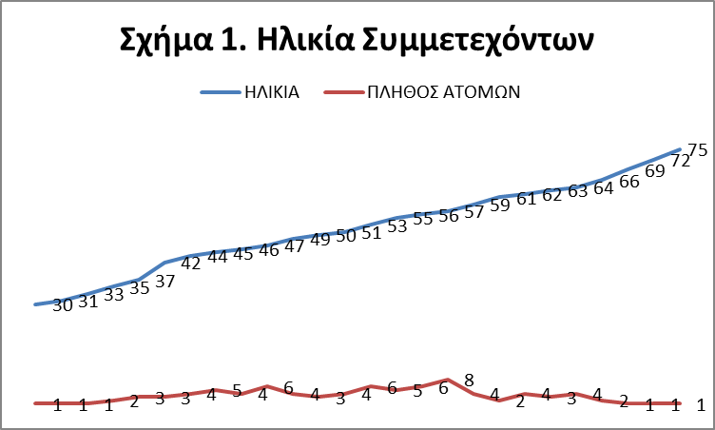
ΑνΑλυση αποτελεσμΑτων

Slide 14
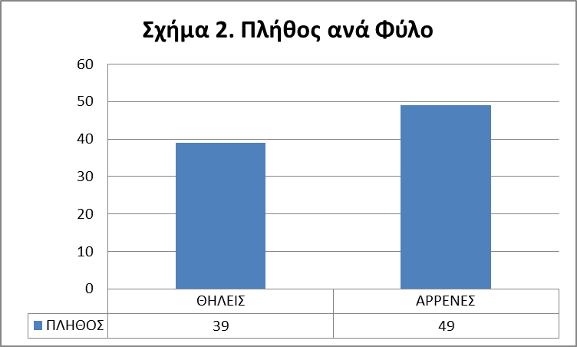

Slide 20
ΠΟσο Εντονο πιστεΥετε Οτι εΙναι το φαινΟμενο του «ΚοινωνικοΥ ΑποκλεισμοΥ» στην ελληνικΗ κοινωνΙα

Slide 21
ΑναφΕρετε ποιεΣ ομΑδεΣ εΙναι αυτΕΣ που κατΑ την ΑποψΗ σαΣ βιΩνουν τον ΚοινωνικΟ ΑποκλεισμΟ στη σΥγχρονη ελληνικΗ κοινωνΙα (πολλαπλΕΣ αναφορΕΣ)

Slide 22
Ποια εΙναι κατΑ την ΑποψΗ σαΣ τα αΙτια του ΚοινωνικοΥ ΑποκλεισμοΥ στη σΥγχρονη ΕλλΑδα; (ΠολλαπλΕΣ αναφορΕΣ)

Slide 23
ΕΑν εΙστε απΟ διαφορετικΗ χΩρα απΟ την ΕλλΑδα, παρατηρεΙτε διαφορετικΟ τρΟπο εκδΗλωσηΣ του ΚοινωνικοΥ ΑποκλεισμοΥ στην χΩρα σαΣ απΟ Οτι στην ΕλλΑδα;

Slide 24
ΕσεΙΣ θεωρεΙτε πωΣ εΙστε ενημερωμΕνοΣ για το φαινΟμενο του ΚοινωνικοΥ ΑποκλεισμοΥ;

Slide 25
ΓνωρΙζετε προσωπικΑ κΑποιο Ατομο που Εχει πΕσει θΥμα ΚοινωνικοΥ ΑποκλεισμοΥ;

Slide 26
Εχετε συμμετΑσχει σε κΑποια δρΑση πολιτιστικοΥ χαρακτΗρα η οποΙα απΕβλεπε στην καταπολΕμηση του ΚοινωνικοΥ ΑποκλεισμοΥ;

Slide 27
ΕΑν ναι, αναφΕρατε ΕωΣ τρειΣ δρΑσειΣ στιΣ οποΙεΣ Εχετε συμμετΑσχει

Slide 28
ΠιστεΥετε πωΣ οι κρατικοΙ πολιτιστικοΙ φορεΙΣ βοηθοΥν μΕσω των δρΑσΕΩν τουΣ στην καταπολΕμηση του ΚοινωνικοΥ ΑποκλεισμοΥ;

Slide 29
ΘεωρεΙτε πωΣ οι πολιτιστικΕΣ δρΑσειΣ μποροΥν να καταπολεμΗσουν τον ΚοινωνικΟ ΑποκλεισμΟ;

Slide 30
ΜπορεΙτε να προτεΙνετε πολιτιστικΕΣ δρΑσειΣ που κατΑ τη γνΩμη σαΣ μποροΥν να καταπολεμΗσουν τον ΚοινωνικΟ ΑποκλεισμΟ;

Slide 31
Εχετε συμμετΑσχει Εστω σε μΙα πολιτιστικΗ δρΑση του ΔΗμου ΑθηναΙων;

Slide 32
ΕΑν ναι, μπορεΙτε να αξιολογΗσετε εΑν οι δρΑσειΣ αυτΕΣ κατΑφεραν να συνδρΑμουν στη καταπολΕμηση του κοινωνικοΥ ΑποκλεισμοΥ;

Slide 33
ΕΣΩΤΕΡΙΚΗ ΑΞΙΟΛΟΓΗΣΗ ΗΜΕΡΙΔΑΣ

Slide 34
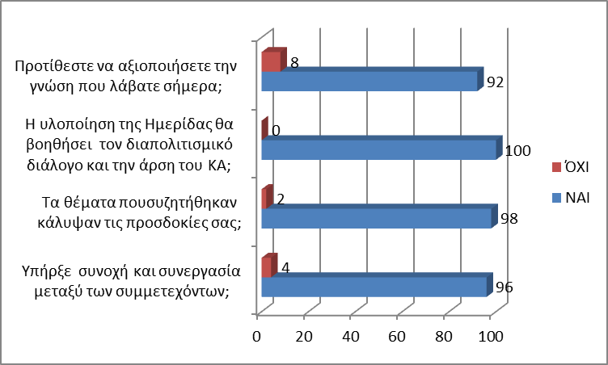
ΕΣΩΤΕΡΙΚΗ ΑΞΙΟΛΟΓΗΣΗ ΗΜΕΡΙΔΑΣ

Slide 35
ΣυμπερΑσματα
Ανιχνεύεται ο ΚΑ ως φαινόμενο την δεκαετία του 1970 στη Γαλλία.
Η ΕΕ άργησε να συμπεριλάβει τον πολιτισμό στον σκληρό πυρήνα της πολιτικής της. Τη δεκαετία του 1990 ξεκινά η θεσμοθέτηση δράσεων κατά του φαινομένου αυτού ενώ ξεκινούν και τα επιχειρησιακά προγράμματα μέσω των οποίων η ΕΕ καταπολεμά τον ΚΑ.
Τη δεκαετία του 2000 η ΕΕ προέβη στη δημοσίευση λευκών και πράσινων βίβλων που διέπουν μέχρι και σήμερα τη νομοθεσία αλλά και τις πρακτικές των κ–μ στον τομέα του πολιτισμού.
ΕΕ: πυραμιδικό σύστημα (Ευρωπαϊκή Επιτροπή -> αντίστοιχες διευθύνσεις -> γραμματείες -> κ-μ).
Ελλάδα: αντίστοιχη πολιτική με την ΕΕ (Υπουργείο Πολιτισμού – εποπτευόμενοι φορείς – αποκεντρωμένη διοίκηση – ΟΤΑ).

Slide 36
ΣυμπερΑσματα - 2
Δήμος Αθηναίων: ανεπτυγμένες πολιτιστικές υποδομές που τον καθιστούν σε ιδιαιτέρως πλεονεκτική θέση σε ό, τι έχει να κάνει με την άσκηση πολιτιστικής πολιτικής.
Καλές Πρακτικές: παρουσιάστηκαν παραδείγματα που είχαν χαρακτηριστεί ως επιτυχημένα από την Ευρωπαϊκή Επιτροπή.
Οι πρακτικές αυτές αφορούσαν σε μια πλειάδα προγραμμάτων, εκπαιδευτικών, πολιτιστικών, φεστιβάλ, μουσειακών επιδείξεων, χρήση ηλεκτρονικών πλατφορμών.
Έρευνα: Ημερίδα διαπολιτισμικού και διαθρησκευτικού διαλόγου. Συμπλήρωση ερωτηματολογίων από 88 συμμετέχοντες. Δήμος Αθηναίων, Διορθόδοξο Κέντρο της Εκκλησίας της Ελλάδος και Επιστημονική Εταιρεία για την Κοινωνική Συνοχή και Ανάπτυξη.

Slide 37
ΣυμπερΑσματα - 3
Λίγο αριθμητικώς κοινό, εξειδικευμένο, απουσίαζαν οι φοιτητές και οι νεαρές ηλικίες, απουσιάζαν και άτομα ευπαθών ομάδων που έχουν βιώσει τον ΚΑ.
Η έρευνα έδειξε πως οι συμμετέχοντες θεωρούν ότι ο ΚΑ υπάρχει στην Ελλάδα σε αρκετά μεγάλο βαθμό.
Ως ομάδες που βιώνουν τον ΚΑ, οι συμμετέχοντες ανέφεραν τους μετανάστες και πρόσφυγες, Α.μ.Ε.Α., χρήστες εξαρτησιογόνων ουσιών, αλλόθρησκους, ομοφυλόφιλους, ανάπηρους, Ρομά, νοσούντες με ανίατες ασθένειες, άπορους, ανύπαντρες μητέρες, άστεγους, μαθητές και μικρά παιδιά, άτομα που δεν μιλούν την ελληνική γλώσσα.
Κοινωνικές ομάδες όπως οι αλλόθρησκοι και οι μετανάστες βιώνουν τον ΚΑ λόγω στερεοτύπων και προκαταλήψεων και εξαιτίας της ξενοφοβίας. Αντιστοίχως, άτομα με ανίατες ασθένειες και χρήστες εξαρτησιογόνων ουσιών αντιμετωπίζουν τον ΚΑ εξαιτίας τόσο στερεοτύπων που υπάρχουν στην κοινωνία, όσο και έλλειψης παιδείας των ατόμων που είναι θύτες του φαινομένου αυτού.

Slide 38
ΣυμπερΑσματα - 4
Στο επίπεδο της αυτοαξιολόγησης, οι συμμετέχοντες έκριναν πως είναι επαρκέστατα ενημερωμένοι για το φαινόμενο του ΚΑ, η πλειοψηφία αυτών δήλωσαν πως έχουν γνωρίσει τουλάχιστον ένα άτομο – θύμα του ΚΑ, ενώ δήλωσαν συντριπτικά πως στο παρελθόν είχαν συμμετάσχει σε πολιτιστική εκδήλωση που άμεσα ή έμμεσα αποσκοπούσε στην άρση του ΚΑ.
Μεγάλο ποσοστό των ατόμων που απάντησαν πως είναι πεπεισμένοι για την ικανότητα του κράτους (μέσω των πολιτιστικών δομών του) να καταπολεμήσει τον ΚΑ ως φαινόμενο.
Συντριπτική αποδοχή των ερωτηθέντων ότι ο Πολιτισμός μπορεί να καταπολεμήσει τον ΚΑ.
Οι ερωτηθέντες θεωρούν πως για να γίνει καταπολέμηση του ΚΑ θα πρέπει να συνδράμει η Ε.Ε. μέσω των πολιτιστικών προγραμμάτων της, η Πολιτεία, μεσω των κρατικών πολιτιστικών προγραμμάτων αλλά και της αποκεντρωμένης διοίκησής της (Δήμοι και περιφέρειες) αλλά και της Κοινωνίας των Πολιτών και των Μ.Κ.Ο., σε ιδιωτικό και εθελοντικό επίπεδο. Κατά συνέπεια είναι επιθυμητή η συνδρομή τόσο της κρατικής όσο και της ιδιωτικής πρωτοβουλίας.

